Slide 1
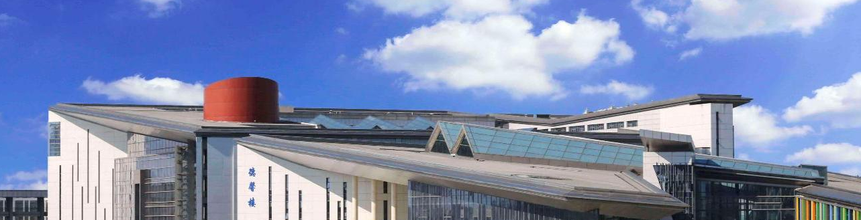
﻿Optimizing Secure Decision Tree Inference
Outsourcing
汇报人：张豪
汇报时间：2022年9月1日

Slide 2

01
文章概览
02
预备知识
目录
03
方案设计
CONTENTS
04
安全性证明
05
实验部分
06
论文讨论
Applied Data Security Lab (ADSLab)

Slide 3

PART
01
文章概览

Slide 4
背景介绍——决策树隐私保护算法
本文是在 “Securely and efficiently outsourcing decision tree inference,”﻿[1] 基础上进行了算法/协议的改进
主要工作:对决策树算法inference过程进行隐私保护，在半诚实假定下，作者提出了一个安全高效的两方协议框架
作者的出发点是基于轻量的基于加性秘密共享算法来实现，没有考虑上计算复杂的加密方法（如（全）同态加密、混淆电路等）
﻿[1]Y. Zheng, H. Duan, C. Wang, R. Wang, and S. Nepal, “Securely and efficiently outsourcing decision tree inference,” IEEE Trans. Dependable Secure Comput., pp. 1–1, 2020.
Applied Data Security Lab (ADSLab)

Slide 5
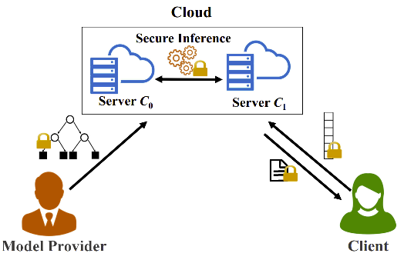
概览——动机
场景：
我们考虑两方的场景，Client有需要分类的私有数据，Provirder拥有训练好的决策树模型
隐私问题：
Provider 将自己训练好的模型视为一种财产，不希望自己的模型暴露在明文空间下。
Client 担心数据隐私泄漏，被Provider获取到。
Applied Data Security Lab (ADSLab)

Slide 6
概览——﻿Our Contributions
1. 我们提出了一个安全且有效的决策树预测隐私计算框架，该框架可以保护模型的隐私和输入数据的隐私，而且不需要Provider 和 Client在线状态进行交互。
2. 我们开发了一个量身定制的协议，该协议仅在在线执行过程中利用轻量级的加性秘密共享，并具有正式的安全证明。
3. 我们对提出的决策树进行了实验，展示了我们安全设计的性能，以及为客户带来的性能优势（计算量优化了 4 个数量级，通信量优化了 163 个数量级），而不是之前工作中非外包设定。
Applied Data Security Lab (ADSLab)

Slide 7
PART
02
预备知识

Slide 8
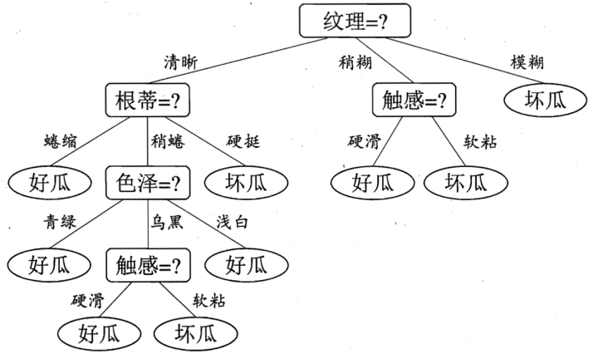
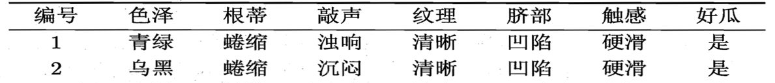
预备知识——决策树算法
决策树算法：
图片摘自《机器学习》周志华
Applied Data Security Lab (ADSLab)
Notes:
VPS分为自动语音识别系统和说话人识别系统，ASR功能将原始人类音频转换为文本，然后再执行命令。而说话人识别模型通过比较模型训练的说话人的语音样本来识别录音中的说话人。进行身份的验证。在后边讲解中这两种系统统称为VPS语音处理系统，这是因为基于机器学习的语音处理系统工作流程是差不多的。

Slide 9

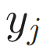
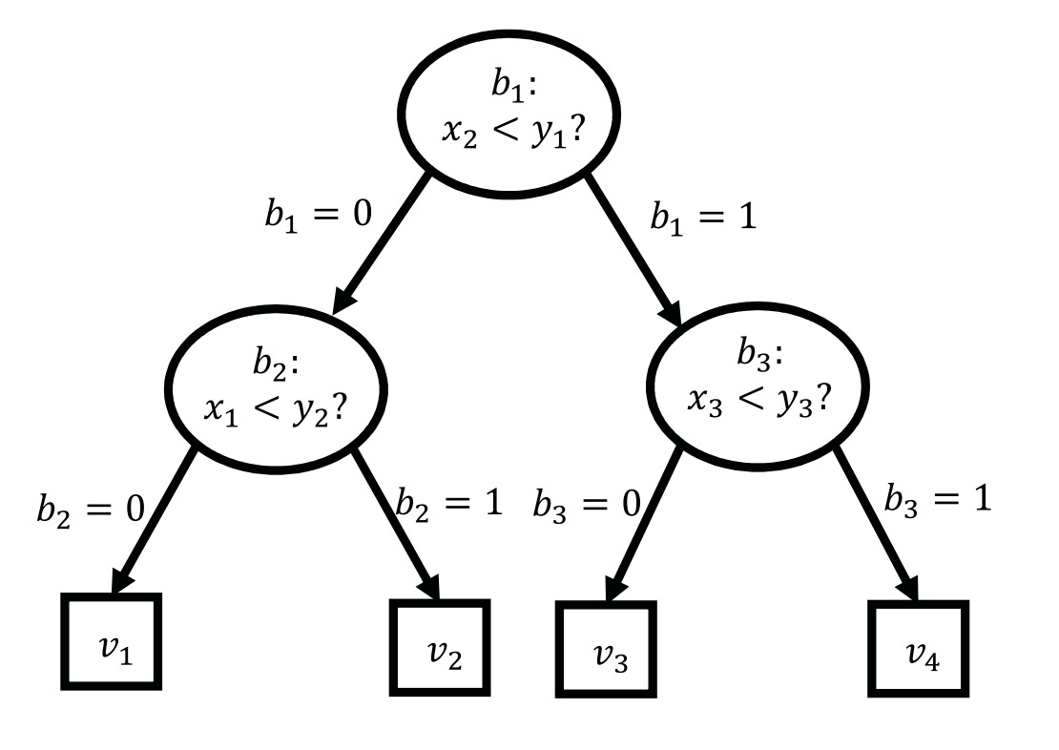
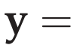
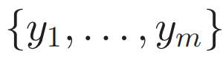
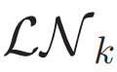
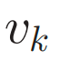

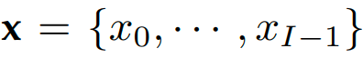
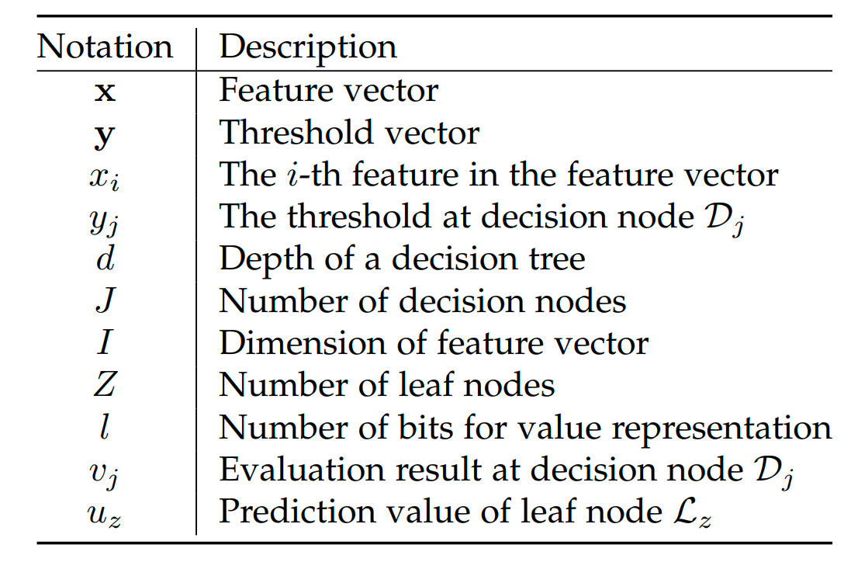
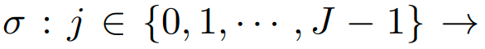
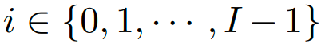
预备知识——决策树算法
决策树算法：
决策树中决策节点称为Decision Node
其上有常数
表示阈值
给定 m 个决策点，我们因此有阈值向量
每个Leaf node
都有一个预测值
表示决策树的分类结果
其中
表示叶子结点的数量。
用
表示输入的特征向量
基于映射关系
﻿M. F. Delgado, E. Cernadas, S. Barro, and D. G. Amorim, “Do we need hundreds of classifiers to solve real world classification problems?” J. Mach. Learn. Res., vol. 15, no. 1, pp. 3133–3181, 2014
Applied Data Security Lab (ADSLab)
Notes:
VPS分为自动语音识别系统和说话人识别系统，ASR功能将原始人类音频转换为文本，然后再执行命令。而说话人识别模型通过比较模型训练的说话人的语音样本来识别录音中的说话人。进行身份的验证。在后边讲解中这两种系统统称为VPS语音处理系统，这是因为基于机器学习的语音处理系统工作流程是差不多的。

Slide 10
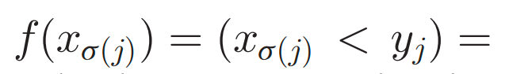
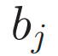
预备知识——决策树算法
决策树算法：
基于映射关系
1
Secure Feature Selection
2
Secure Decision Node Evaluation
根据结果 $b_{j}$ 决定是往左分枝($b_{j}$ =0 )还是往右分枝($b_{j}$ =1 )
3
持续上面步骤，直到走到叶子结点结束
Secure Inference Generation
注：决策树的结构不在保护范围内，隐藏决策树真实结构，不失一般性的我们假设本文中的决策树是完全二叉树类型，如果不是完全二叉树类型，也可以通过添加dummy node 转化为完全二叉树。
Applied Data Security Lab (ADSLab)
Notes:
VPS分为自动语音识别系统和说话人识别系统，ASR功能将原始人类音频转换为文本，然后再执行命令。而说话人识别模型通过比较模型训练的说话人的语音样本来识别录音中的说话人。进行身份的验证。在后边讲解中这两种系统统称为VPS语音处理系统，这是因为基于机器学习的语音处理系统工作流程是差不多的。

Slide 11
PART
03
方案设计

Slide 12
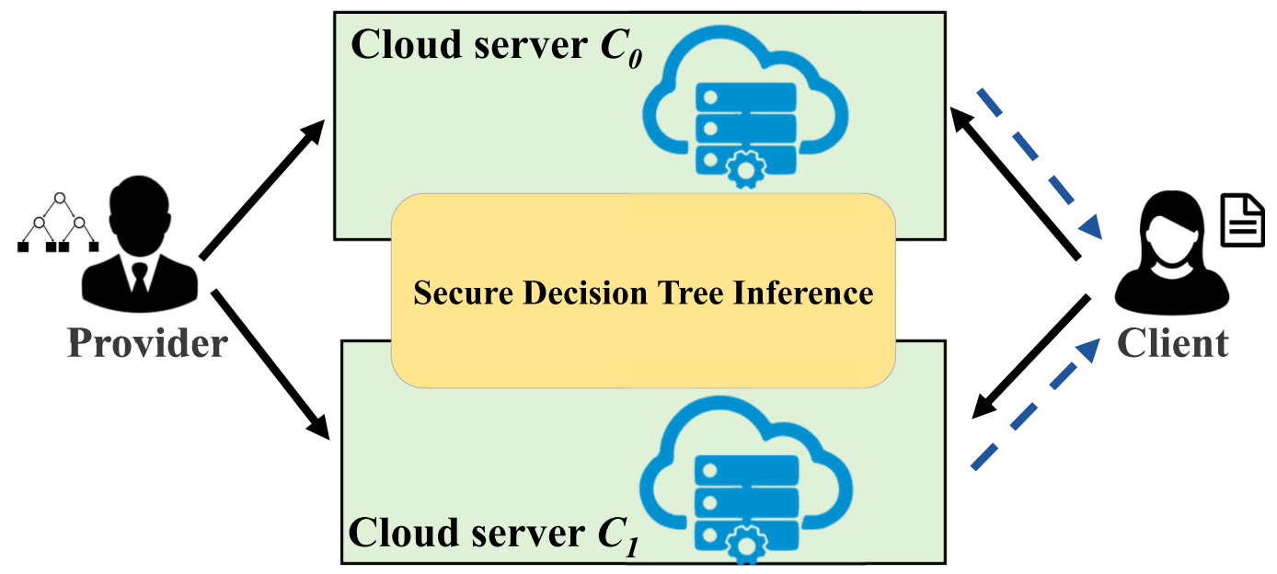
方案设计——系统架构
Provider是决策树模型的拥有者，可以向Client提供 inference 服务。但是Provider不希望把自己的模型放在公开的明文环境下，防止模型被窃取攻击。实际生活中Provider可以是医疗结构、金融应用。
Client可以理解成用户，持有自己的隐私数据作为特征向量输入。Client可以是病人担心自己的私密数据（如体重、身高、血型）被泄漏。此外，在整个推理过程中，Client是希望处于一个离线状态（即把数据传到云上即可，而不是在线进行交互）。
系统架构中模型有C0和C1两个独立的服务器。
Client加密特征向量，split到两个secret share，并上传到C0和C1中；Provider也同样share他的模型，部署到在两个服务器上。
两台服务器C0和C1在接收到share后，开始运行隐私计算决策树协议，生成最终的加密预测结果并返回。
Applied Data Security Lab (ADSLab)
Notes:
VPS分为自动语音识别系统和说话人识别系统，ASR功能将原始人类音频转换为文本，然后再执行命令。而说话人识别模型通过比较模型训练的说话人的语音样本来识别录音中的说话人。进行身份的验证。在后边讲解中这两种系统统称为VPS语音处理系统，这是因为基于机器学习的语音处理系统工作流程是差不多的。

Slide 13
方案设计——威胁模型
在本文中，我们假定威胁模型是一个半诚实的设定。
我们考虑三个实体（cloud server、Provider、Client）可能被adversary进行Corrupted。但上面的参与方两两不会合谋。
具体来讲，Client希望自己保持自己的输入的特征向量 x 和预测的最终结果隐私的。
Provider希望保持自己的模型参数是隐私的（包括阈值向量y，映射函数 σ ，叶子节点代表的预测值）。
注：我们对如下模型参数不进行保护：决策树的深度 d ，特征向量维度 n ，比特位长度 l （表示特征向量和阈值的元素值）。这些参数是公开的。
﻿D. J. Wu, T. Feng, M. Naehrig, and K. E. Lauter, “Privately evaluating decision trees and random forests,” PoPETs, vol. 2016, no. 4,pp. 335–355, 2016.
Applied Data Security Lab (ADSLab)
Notes:
VPS分为自动语音识别系统和说话人识别系统，ASR功能将原始人类音频转换为文本，然后再执行命令。而说话人识别模型通过比较模型训练的说话人的语音样本来识别录音中的说话人。进行身份的验证。在后边讲解中这两种系统统称为VPS语音处理系统，这是因为基于机器学习的语音处理系统工作流程是差不多的。

Slide 14
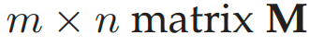
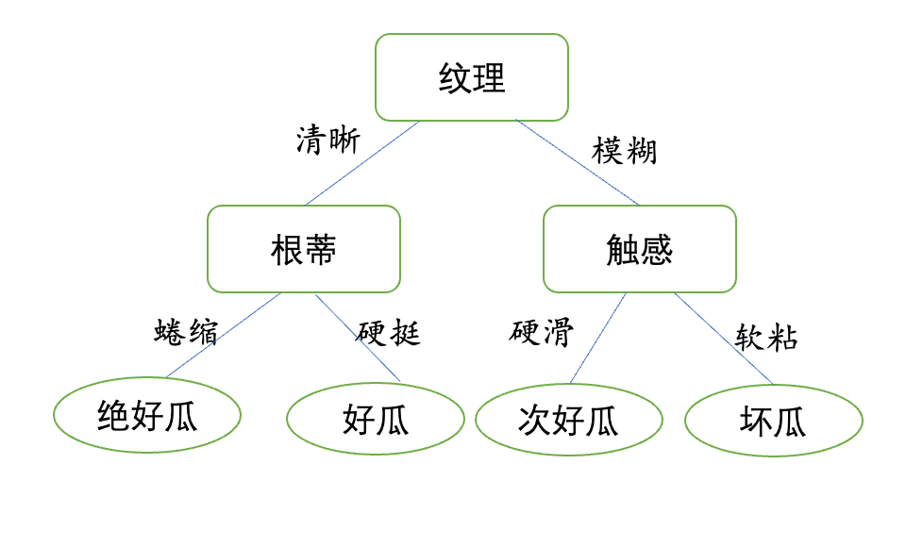
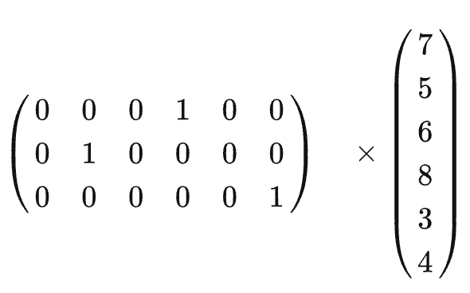
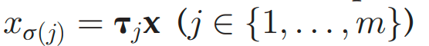
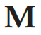
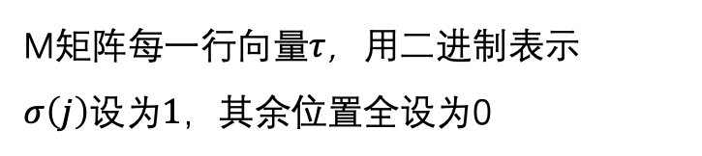
方案设计——安全特征选择
Secure Feature Selection
问题：如何实现映射功能同时又保证隐私性
解决方案：利用矩阵✖️向量，实现映射功能
M矩阵每一行向量$τ$，用二进制表示
$σ\left(j\right)设为1，$其余位置全设为0
Applied Data Security Lab (ADSLab)
Notes:
VPS分为自动语音识别系统和说话人识别系统，ASR功能将原始人类音频转换为文本，然后再执行命令。而说话人识别模型通过比较模型训练的说话人的语音样本来识别录音中的说话人。进行身份的验证。在后边讲解中这两种系统统称为VPS语音处理系统，这是因为基于机器学习的语音处理系统工作流程是差不多的。

Slide 15

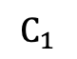
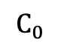
方案设计——安全特征选择
Beaver Tripes：
U，V，Z（Z=U*V）
$$C_{0}$$
<M>₀-<U>₀
<x>₀-<V>₀
Reconstruct
E = M - U
F = x - V
$$C_{1}$$
M * x = (E + U)*(F + V)
= EF + EV + UF + UV
= EF + E(<V>₀ + <V>₁)+ (<U>₀ + <U>₁ )F + Z
= EF + (E<V>₀ + <U>₀F + <Z>₀) + (E<V>₁ + <U>₁F + <Z>₁)
<M>₁-<U>₁
<x>₁-<V>₁
public
C0
C1
Applied Data Security Lab (ADSLab)
Notes:
VPS分为自动语音识别系统和说话人识别系统，ASR功能将原始人类音频转换为文本，然后再执行命令。而说话人识别模型通过比较模型训练的说话人的语音样本来识别录音中的说话人。进行身份的验证。在后边讲解中这两种系统统称为VPS语音处理系统，这是因为基于机器学习的语音处理系统工作流程是差不多的。

Slide 16
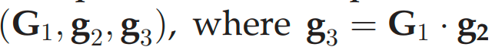
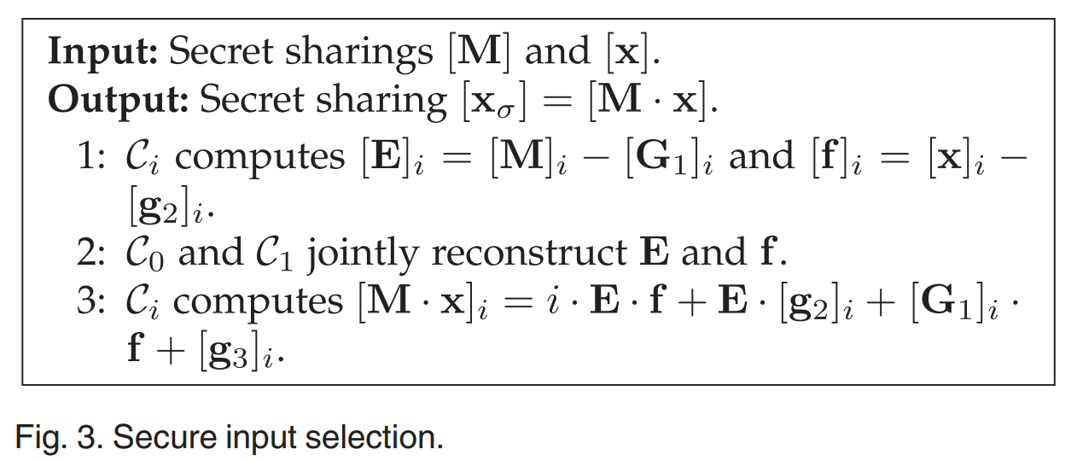
方案设计——安全特征选择
Beaver Tripes：
U，V，Z（Z=U*V）
$$C_{0}$$
<M>₀-<U>₀
<x>₀-<V>₀
$$C_{1}$$
<M>₁-<U>₁
<x>₁-<V>₁
Applied Data Security Lab (ADSLab)
Notes:
VPS分为自动语音识别系统和说话人识别系统，ASR功能将原始人类音频转换为文本，然后再执行命令。而说话人识别模型通过比较模型训练的说话人的语音样本来识别录音中的说话人。进行身份的验证。在后边讲解中这两种系统统称为VPS语音处理系统，这是因为基于机器学习的语音处理系统工作流程是差不多的。

Slide 17
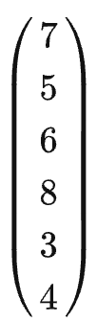
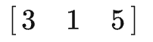
方案设计——安全特征选择（改进）
Secure Feature Selection
问题：矩阵乘法所造成，协议有O(m*n)的时间复杂度
改进思路：压缩空间提高信息密度，避免使用矩阵，转化为安全数组访问
Index
问题归结为﻿茫然数组访问（ ﻿oblivious array-entry read ）/安全数组访问问题：
在加密数组中根据加密索引值茫然选择数组项
﻿M. Curran, X. Liang, H. Gupta, O. Pandey, and S. R. Das, “Procsa: Protecting privacy in crowdsourced spectrum allocation,” in Proc. of ESORICS, 2019.
Applied Data Security Lab (ADSLab)
Notes:
VPS分为自动语音识别系统和说话人识别系统，ASR功能将原始人类音频转换为文本，然后再执行命令。而说话人识别模型通过比较模型训练的说话人的语音样本来识别录音中的说话人。进行身份的验证。在后边讲解中这两种系统统称为VPS语音处理系统，这是因为基于机器学习的语音处理系统工作流程是差不多的。

Slide 18
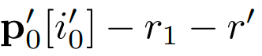
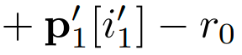
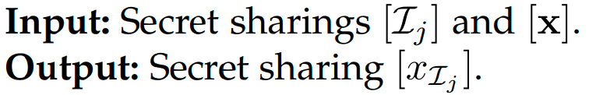
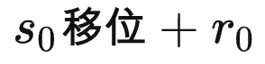
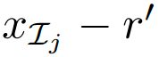
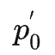
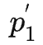
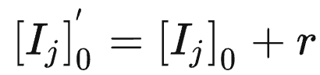
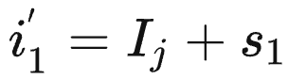
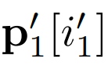
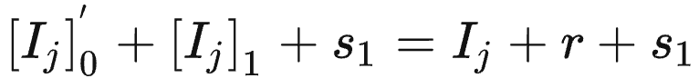
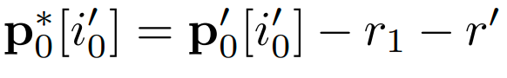
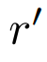
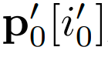
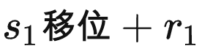
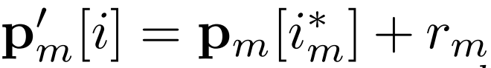
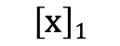
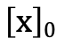
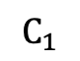
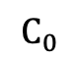
方案设计——安全特征选择（改进）
证明
2
4
$$\left[x\right]0$$
5
8
$$C_{0}$$
1
$$\left[x\right]1$$
$$C_{1}$$
3
6
7
Applied Data Security Lab (ADSLab)

Slide 19
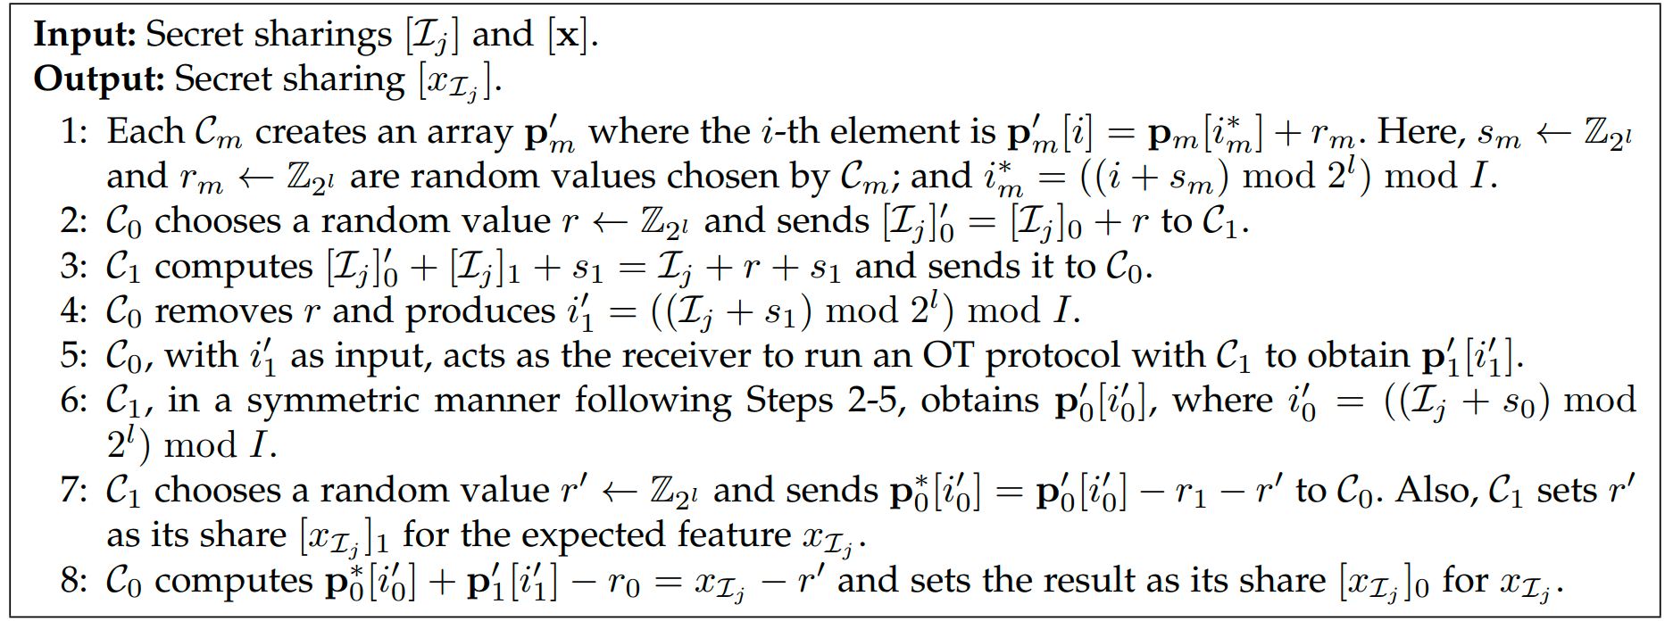
方案设计——安全特征选择（改进）
安全输入选择改进:
Applied Data Security Lab (ADSLab)
Notes:
VPS分为自动语音识别系统和说话人识别系统，ASR功能将原始人类音频转换为文本，然后再执行命令。而说话人识别模型通过比较模型训练的说话人的语音样本来识别录音中的说话人。进行身份的验证。在后边讲解中这两种系统统称为VPS语音处理系统，这是因为基于机器学习的语音处理系统工作流程是差不多的。

Slide 20

方案设计——安全决策点判定
﻿Secure Decision Node Evaluation
求：MSB(x-y)
﻿M. D. Cock et al., “Efficient and private scoring of decision trees, support vector machines and logistic regression models based on pre-computation,” IEEE Trans. Depend. Secure Comput., vol. 16, no. 2, pp. 217–230, Mar./Apr. 2017.
Applied Data Security Lab (ADSLab)

Slide 21


方案设计——安全决策点判定
﻿Secure Decision Node Evaluation
计算Compare(x,y)的简单方案：执行布尔电路加法器以得到MSB(x-y)
﻿M. D. Cock et al., “Efficient and private scoring of decision trees, support vector machines and logistic regression models based on pre-computation,” IEEE Trans. Depend. Secure Comput., vol. 16,no. 2, pp. 217–230, Mar./Apr. 2017.
Applied Data Security Lab (ADSLab)

Slide 22






方案设计——安全决策点判定（改进）
﻿Secure Decision Node Evaluation
波纹进位加法器：
Generate carry
Propagate carry
Applied Data Security Lab (ADSLab)

Slide 23


方案设计——安全决策点判定（改进）
﻿Secure Decision Node Evaluation
超前进位加法器：
Applied Data Security Lab (ADSLab)

Slide 24




方案设计——安全决策点判定（改进）
﻿Secure Decision Node Evaluation
定义运算
Applied Data Security Lab (ADSLab)

Slide 25
方案设计——安全决策点判定（改进）
﻿Secure Decision Node Evaluation
定义运算
例：
密文状态：
Applied Data Security Lab (ADSLab)

Slide 26


方案设计——安全决策点判定（改进）
﻿Secure Decision Node Evaluation
Applied Data Security Lab (ADSLab)

Slide 27

方案设计——安全决策点判定（改进）
﻿Secure Decision Node Evaluation
Applied Data Security Lab (ADSLab)

Slide 28




方案设计——安全决策点判定（改进）
﻿bit extraction protocol
De Cock M, Dowsley R, Nascimento A C A, et al. High performance logistic regression for privacy-preserving genome analysis[J]. BMC Medical Genomics, 2021, 14(1): 1-18.
Applied Data Security Lab (ADSLab)
Notes:
VPS分为自动语音识别系统和说话人识别系统，ASR功能将原始人类音频转换为文本，然后再执行命令。而说话人识别模型通过比较模型训练的说话人的语音样本来识别录音中的说话人。进行身份的验证。在后边讲解中这两种系统统称为VPS语音处理系统，这是因为基于机器学习的语音处理系统工作流程是差不多的。

Slide 29

方案设计——安全预测生成
﻿Secure Inference Result Generation
方案一
﻿Polynomial-Based Method
﻿[1]
方案二
﻿[2]
﻿Path Cost-Based Method
两个方法，各有利弊；单就基于加性秘密共享方案（本文讨论）来看，方案一更优
﻿[1] R. Bost, R. A. Popa, S. Tu, and S. Goldwasser, “Machine learning classification over encrypted data,” in Proc. Conf. Netw. Distrib. Syst. Secur. Symp., 2015, pp. 1–14.
﻿[2] ﻿R. K. H. Tai, J. P. K. Ma, Y. Zhao, and S. S. M. Chow, “Privacypreserving decision trees evaluation via linear functions,” in Proc. Eur. Symp. Res. Comput. Secur., 2017, pp 494–512.
Applied Data Security Lab (ADSLab)

Slide 30















方案设计——安全预测生成
﻿Secure Inference Result Generation
方案一
﻿Polynomial-Based Method
﻿[1]
例：
找到合适的编码方式
假设最终预测结果是
﻿[1] R. Bost, R. A. Popa, S. Tu, and S. Goldwasser, “Machine learning classification over encrypted data,” in Proc. Conf. Netw. Distrib. Syst. Secur. Symp., 2015, pp. 1–14.
Applied Data Security Lab (ADSLab)

Slide 31

方案设计——安全预测生成
﻿Secure Inference Result Generation
方案一
﻿Polynomial-Based Method
﻿[1]
开销：
﻿[1] R. Bost, R. A. Popa, S. Tu, and S. Goldwasser, “Machine learning classification over encrypted data,” in Proc. Conf. Netw. Distrib. Syst. Secur. Symp., 2015, pp. 1–14.
Applied Data Security Lab (ADSLab)

Slide 32







方案设计——安全预测生成
﻿Secure Inference Result Generation
方案二
﻿[2]
﻿Path Cost-Based Method
与方案一的设定相反
：
：
当前仅当path cost 为0时，找对对应的叶子结点
问题：[2]中的方案是基于同态加密，如果直接转化成MPC
会使Client知道节点信息。
P
解决：
使非0 path cost 是一个随机值
Path cost为0 的叶子结点还是0
﻿[2] ﻿R. K. H. Tai, J. P. K. Ma, Y. Zhao, and S. S. M. Chow, “Privacypreserving decision trees evaluation via linear functions,” in Proc. Eur. Symp. Res. Comput. Secur., 2017, pp 494–512.
Applied Data Security Lab (ADSLab)

Slide 33



方案设计——安全预测生成
﻿Secure Inference Result Generation
方案二
﻿[2]
﻿Path Cost-Based Method
注：不是安全数组访问问题
Applied Data Security Lab (ADSLab)

Slide 34
PART
04
安全性证明
Notes:
结合了心里声学，提出了四种干扰措施，产生可以让VPS识别，但是人类听不懂的音频。在这节中进行讲解

Slide 35
安全性证明
假设参与方是﻿半诚实
通用可组合框架：若某些子协议是安全的，则组合这些子协议构成的新协议或框架也是安全的。
协议安全定义：现实执行中的敌手，对应理想执行中的模拟器，若已知任何输入，不存在任何一个环境可以让敌手在计算上区分这两者执行情况，则认为现实执行中的协议可以模拟理想执行中的既定函数功能，即认为该协议是计算安全的。
在半可信模型下，本文框架可以保证计算正确性和安全性；在恶意模型下（至多一个服务器被腐蚀），本文框架仅能保证计算安全性，并不能保证恶意敌手具备的行为能力不破坏计算正确性。
﻿Ran Canetti. Universally Composable Security: A New Paradigm for Cryptographic Protocols. In FOCS, pages 136–145. IEEE Computer Society, 2001.
Applied Data Security Lab (ADSLab)
Notes:
这是一个非常有用的属性，它允许加密协议的模块化设计:考虑这样的情况，一个人已经证明了一个协议p uc -安全地实现了一个理想的功能g。现在，考虑一个人已经设计了一个新的协议n，它使用p作为子协议，并且想要这样做

Slide 36
PART
05
实验部分

Slide 37
实验
实验部分
实验环境： ﻿ ﻿two AWS t3.xlarge instances (Intel Xeon Platinum 8175M CPU 2.50GHz and 16GB RAM)
﻿平均延迟：75.422ms 带宽： 161 Mbits/s.
编程语言：C++
库函数： ﻿libOTe [1][2]（茫然传输）
树的深度：3-7
特征维度：9-57
对比文献：
﻿ZDWWN protocol [3]
﻿[1] P. Rindal, “libOTe: an efficient, portable, and easy to use Oblivious Transfer Library,” https://github.com/osu-crypto/libOTe.
﻿[2] V. Kolesnikov, R. Kumaresan, M. Rosulek, and N. Trieu, “Efficient batched oblivious PRF with applications to private set intersection,” in Proc. of ACM CCS, 2016.
﻿[3] Y. Zheng, H. Duan, C. Wang, R. Wang, and S. Nepal, “Securely and efficiently outsourcing decision tree inference,” IEEE Trans. Dependable Secure Comput., pp. 1–1, 2020.
Applied Data Security Lab (ADSLab)

Slide 38


实验
实验部分
索引向量 O(J) 对比ZDWWN协议里的辅助矩阵 O(J⋅I) 。
﻿Local-side Performance Evaluation
综合来看
通信：改进后的协议比ZDWWN协议最高提升19 ×
（平均7×）
计算：改进后的协议比ZDWWN协议最高提升18 ×
（平均5×）
测试了不同深度的决策树：
通信开销：0.0003MB—6MB,ZWDDN协议则是0.0016MB—118MB
运行时间：0.01ms—33.842ms,ZWDDN协议则是0.013ms—619.723ms
Applied Data Security Lab (ADSLab)

Slide 39

实验
实验部分
﻿Local-side Performance Evaluation
输入的维度越小，通信和计算开销就越小。
两个方案中，Client执行表现是一样的。
Applied Data Security Lab (ADSLab)

Slide 40


实验
实验部分
﻿Cloud-side Performance Evaluation
通信开销增大，因为有特征选择阶段的OT
决策点评估算法的优化，计算复杂度从O(L)降低到O(log(L))
极大的减少了延迟
Applied Data Security Lab (ADSLab)

Slide 41

实验
实验部分
﻿Cloud-side Performance Evaluation
Applied Data Security Lab (ADSLab)
Notes:
我们的选择囊括了各种已知的体系结构，黑盒API和特征提取技术。需要注意的是，尽管某些系统的体系结构是已知的，但是只使用声学特性来构造攻击音频，而不是使用有关底层模型的任何可用信息。

Slide 42
PART
06
讨论部分

Slide 43

讨论部分
比较操作
Applied Data Security Lab (ADSLab)
Notes:
我们的选择囊括了各种已知的体系结构，黑盒API和特征提取技术。需要注意的是，尽管某些系统的体系结构是已知的，但是只使用声学特性来构造攻击音频，而不是使用有关底层模型的任何可用信息。

Slide 44

讨论部分
比较操作
Applied Data Security Lab (ADSLab)
Notes:
我们的选择囊括了各种已知的体系结构，黑盒API和特征提取技术。需要注意的是，尽管某些系统的体系结构是已知的，但是只使用声学特性来构造攻击音频，而不是使用有关底层模型的任何可用信息。

Slide 45

讨论部分
比较操作
Applied Data Security Lab (ADSLab)
Notes:
我们的选择囊括了各种已知的体系结构，黑盒API和特征提取技术。需要注意的是，尽管某些系统的体系结构是已知的，但是只使用声学特性来构造攻击音频，而不是使用有关底层模型的任何可用信息。

Slide 46
讨论部分
编码
1、算术编码和二进制编码不兼容，需要额外地转换；mod 2^k,mod 2,mod p
A B Y三个协议的转换
2、算术运算和转换电路
Applied Data Security Lab (ADSLab)
Notes:
我们的选择囊括了各种已知的体系结构，黑盒API和特征提取技术。需要注意的是，尽管某些系统的体系结构是已知的，但是只使用声学特性来构造攻击音频，而不是使用有关底层模型的任何可用信息。

Slide 47
谢谢观看

